Slide 1
调试技巧
目前pc端调试可以使用浏览器自带的调试工具，可以帮助开发者执行样式调节、脚本编写、内存分析、逻辑分析、性能分析以及网络监控等任务，基本上可以覆盖大部分的调试场景，本次调试技巧就以谷歌浏览器为例做介绍(https://www.html.cn/doc/chrome-devtools/)

Slide 2
目录
目录
1.设备模式Device Mode
2.检查和编辑页面和样式(Elements元素)
3.使用 Console(控制台)
4.检查和调试JavaScript
5.评估网络性能(Network)
6.查看内存问题(Memory)
7. 扩展Chrome DevTools

Slide 3
设备模式Device Mode
Device Mode可以近似估计网站在移动设备上的显示效果，但要获得完整的状况，还是需要在真实的设备上进行测试，比如说它就无法模拟移动设备的性能特点。
在不同屏幕和分辨率上来模拟网站。
通过可视化和检查CSS媒体查询进行响应式设计。
使用网络模拟器评估网站的性能，模拟各种不同的网络环境
准确地模拟触摸事件

Slide 4
检查和编辑页面和样式
使用Chrome DevTools Elements(元素)面板，检查并实时编辑页面中的HTML和CSS。
在Elements(元素)面板中随时检查并编辑 DOM 树中的任何元素。
在Styles(样式)窗格中查看和更改应用于任何选定元素的CSS规则。
在Computed(计算)窗格中查看和编辑所选元素的盒模型。
在Dom Breakpoints查看在dom节点打的所有断点。

Slide 5
使用 Console(控制台)
打开DevTools Console(控制台)，堆叠冗余消息或在自己的行上显示它们，清除或保持输出或将其保存到文件，过滤输出，以及了解其他Console(控制台)设置
console的主要函数
1. 输出信息 console.log(1) console.info(1) console.error(1) console.warn(1)
2. console.assert(expression, message)显示条件语句错误消息 console.assert function chooseMoreBig (a, b) { console.assert(a < b , 'a is more big')}
3. console.count 可用于函数被调用的次数 function login() {console.count()}
4. console.time('total');function add(a, b){return a + b}; add(1, 2);console.timeEnd('total');
5. console.group()和console.groupEnd()来分组相关消息，避免混乱
6. console.table([{a:1, b:2, c:3}])

Slide 6
检查和调试JavaScript
打开Source，通过左边的文件，打开对应的 `JavaScript` 文件，鼠标点击文件的行号就可以设置和删除断点,也可在要调试的代码上直接加`debugger`,不过一般不推荐这种做法，所有断点会集中在`Breakpoints`中，也可通过它快速定位到具体某一个断点
常用的几个快捷键
F8: 按 F8 可以跳过当前断点继续执行，直到程序结束或是进入到下一个断点
F10: 单步执行, 即一行一行得执行代码，每一行的细节都可以进行查看。
F11: 单步执行, 进入函数
shift + F11：跳出函数
Deactivate breakpoints：暂时禁用所有断点。 用于恢复完整的执行，而不实际删除你的断点。 再次单击可以重新激活断点。
Pause on exceptions：当异常发生时自动暂停代码。

Slide 7
评估网络性能(Network)
从发起网页页面请求Request后分析HTTP请求后得到的各个请求资源信息（包括状态、资源类型、大小、所用时间等），可以根据这个进行网络性能优化
包括5大块
1.Controls 控制Network的外观和功能。
2.Filters 控制Requests Table具体显示哪些内容。
3.Overview 显示获取到资源的时间轴信息。
4.Requests Table 按资源获取的前后顺序显示所有获取到的资源信息，点击资源名可以查看该资源的详细信息。
5.Summary 显示总的请求数、数据传输量、加载时间信息。

Slide 8
内存问题(Memory)
当系统崩溃或者对性能有影响或者一些难以排查的问题时，可以看看有没有内存泄漏，内存膨胀和频繁的垃圾回收等问题
内存泄露：已经不再使用的内存未能被程序释放
会发生内存泄露的原因：全局变量、闭包、dom清空事件未被清除、事件监听未解绑、定时器
https://www.cnblogs.com/ranyonsue/p/9342839.html

Slide 9
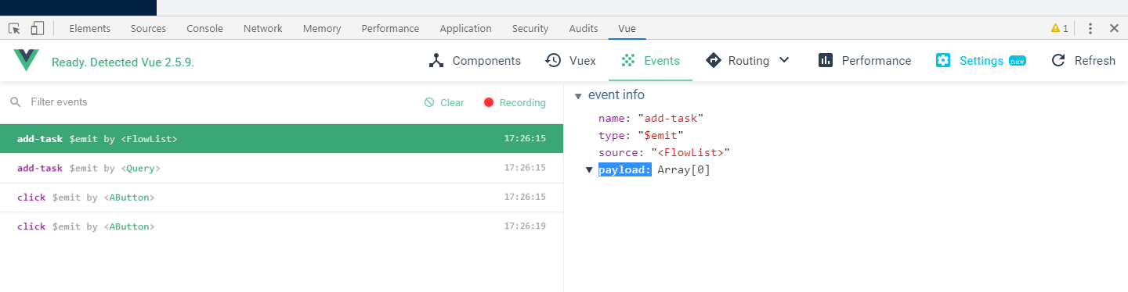
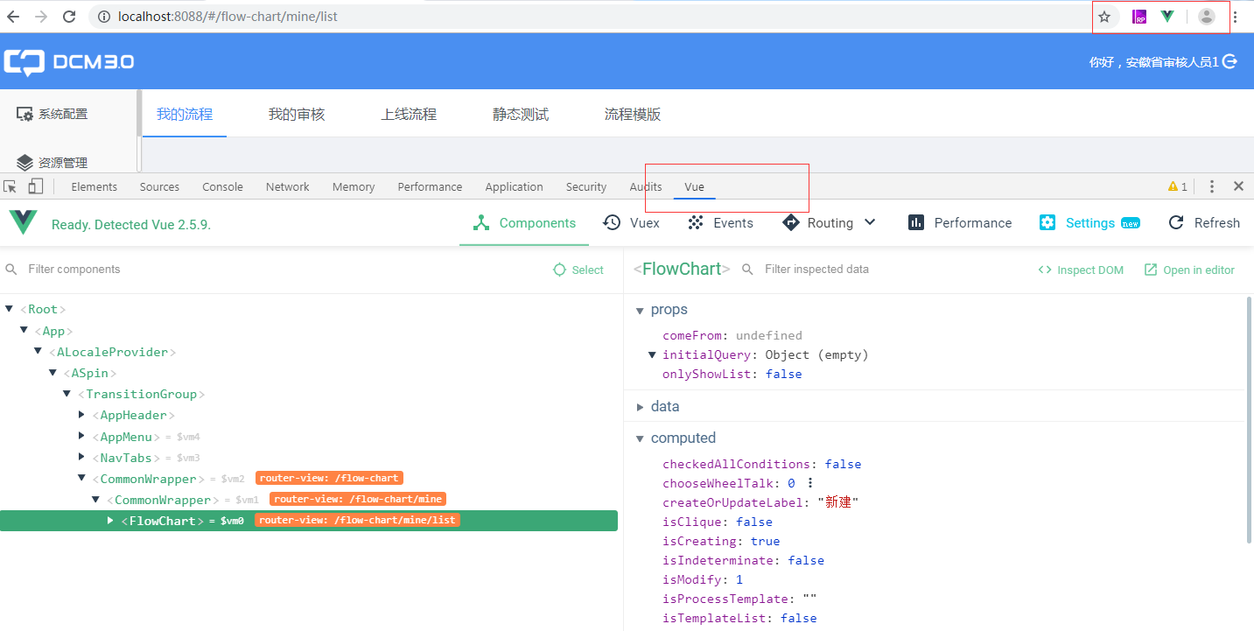
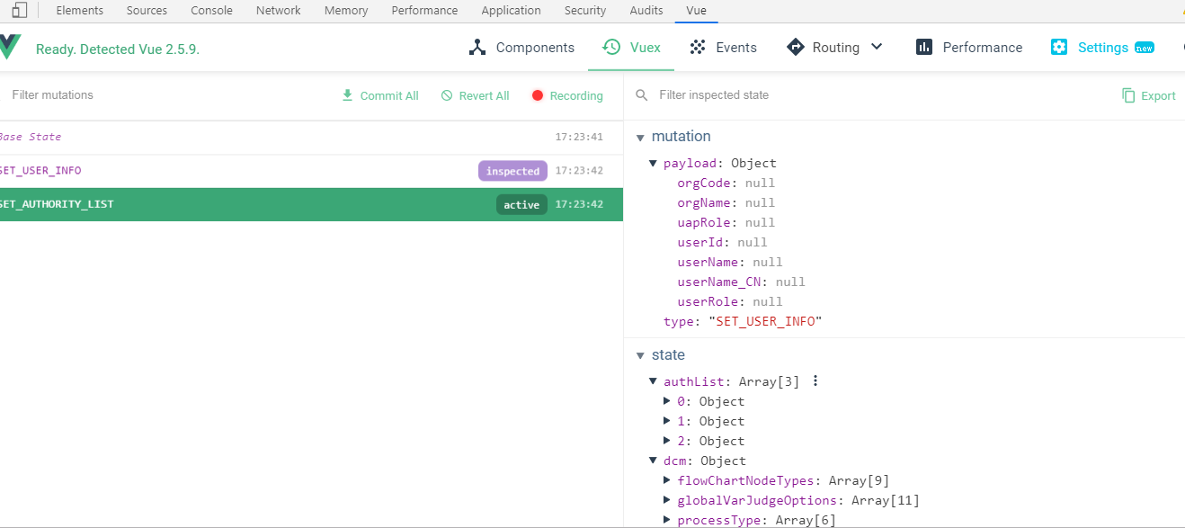
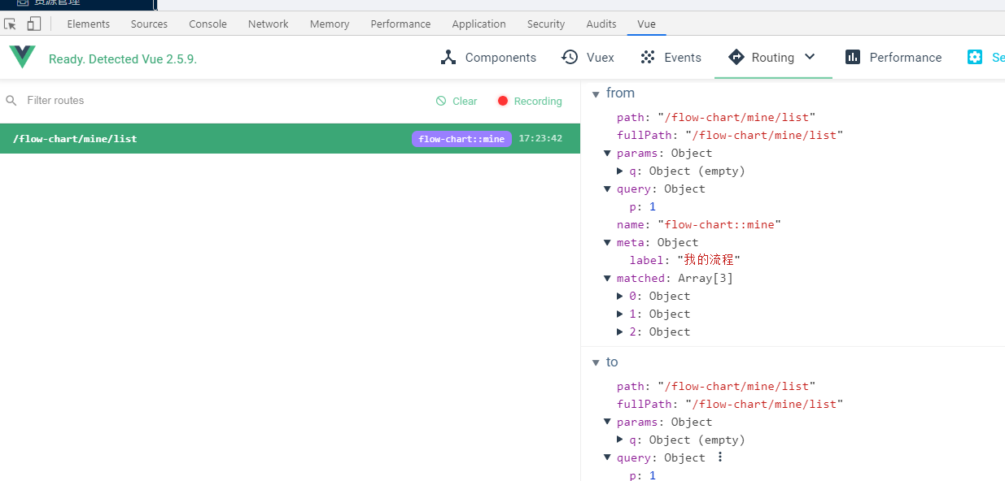
扩展Chrome DevTools
Chrome DevTools 是可扩展的。因此，如果 DevTools 缺少你需要一个功能，你可以找到一个现有的插件，或者自己写一个扩展程序。DevTools 插件（扩展程序）使用 Chrome 扩展系统来添加功能到 DevTools 中。
vue调试工具 vue-devtools(个人使用推荐)
去github下载
npm install
npm run build
把chrome文件夹放入扩展文件里
1. `Components` 在里面能看到每一个组件的各种状态，包括 `computed` 的执行结果, `props`内的具体数据等，也可以编辑数据查看页面变化
2. `Vuex` 能查看项目中 `store` 内存储的所有信息
3. `Events` 在页面操作时，能看到该操作触发的所有事件，包括事件名称、类型和来源等
4. `Routing` 在路由切换的时候，能得出路由`to` 和 `from` 的详细信息

Slide 10
文档地址
https://www.html.cn/doc/chrome-devtools/
(chrome-devtools)
https://blog.csdn.net/zengzhenzong/article/details/80446732
(Network)
3. https://blog.csdn.net/u010147288/article/details/51463486
(Source)
4. https://www.cnblogs.com/ys-ys/p/11336811.html
(Momery)
5. https://www.cnblogs.com/ranyonsue/p/9342839.html
(Performance)

Slide 11
交流时间

